Slide 1
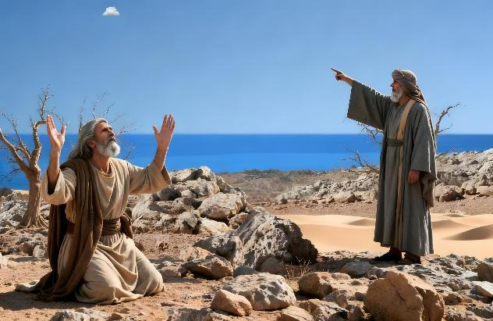
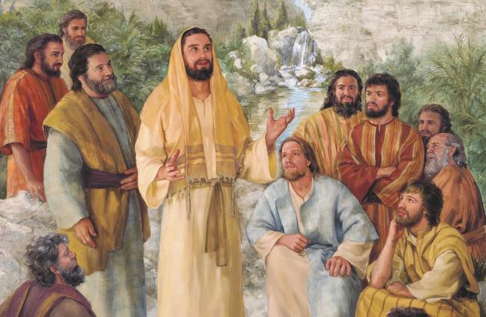
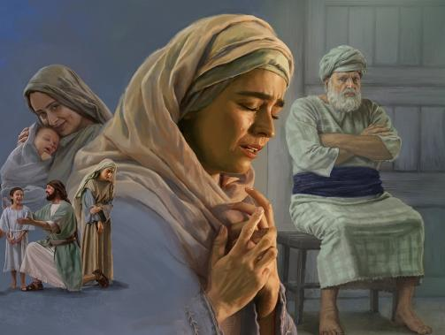
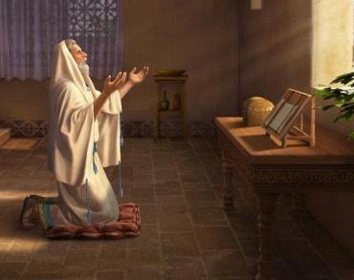
VAVAKA IAINANA
Lesona 7 hatao ny 16 May, 2026

Slide 2
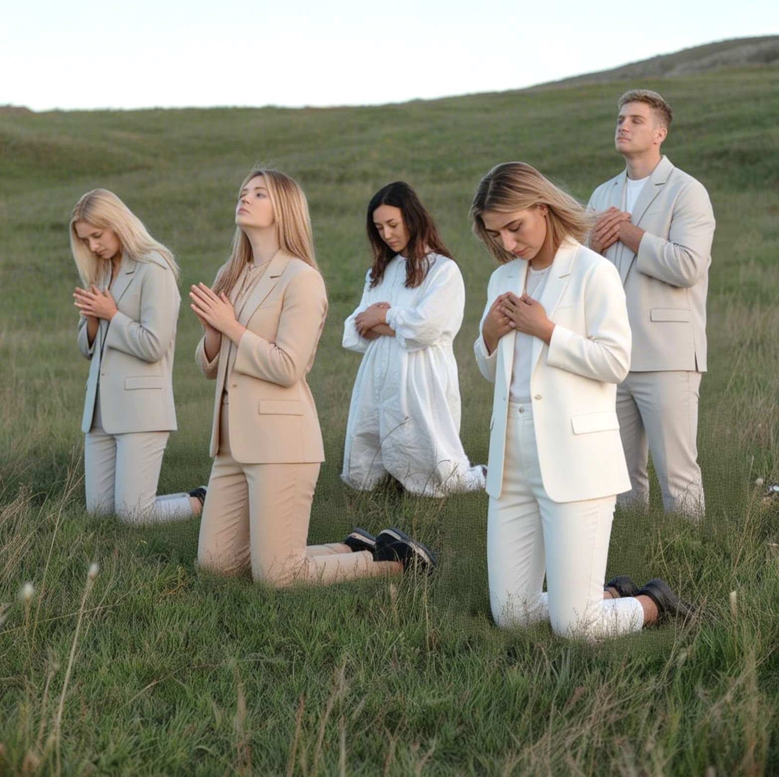
“Matokia Azy mandrakariva ianareo, ry olona; loary eo anatrehany ny fonareo; Andriamanitra no aro ho antsika”
(Salamo 62:8)

Slide 3

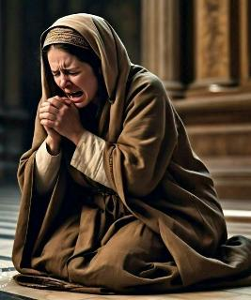
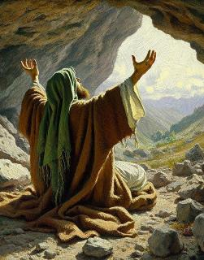
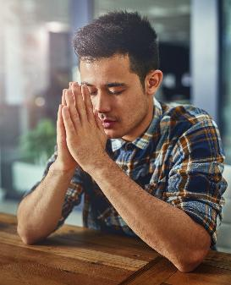
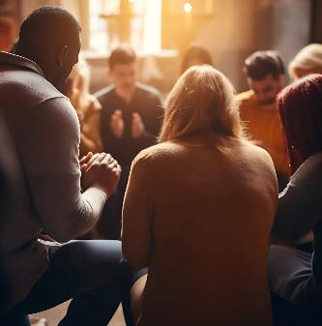







Mananatra antsika mba “hivavaka mandrakariva” i Paoly (Efes. 6:18), na dia mirodana aza ny tontolontsika; na dia mandeha aza ny fotoana ka tsy mahazo valim-bavaka isika.
Amin’ny toe-javatra toy izany, dia hanampy sy hampahery antsika ny vavak’i Elia sy Hana.
Ahoana anefa no tokony ho fivavahantsika? Inona no tokony hangatahintsika? Tokony hivavaka irery ve isika sa miaraka amin’ny olona hafa? Ahafahantsika miresaka amin’Andriamanitra ihany ve ny vavaka, sa afaka mihaino Azy koa isika?
Vavaka ao anatin'ny fotoan-tsarotra:
  Elia: Vavaka ao anatin’ny fotoan-tsarotra
  Hana: Valim-bavaka toa tsy misy mihitsy
Modelim-bavaka:
  Jesosy: Ny votoatin’ny vavaka
  Daniela: Ny firafitry ny vavaka
Fanontaniana efatra momba ny vavaka

Slide 4

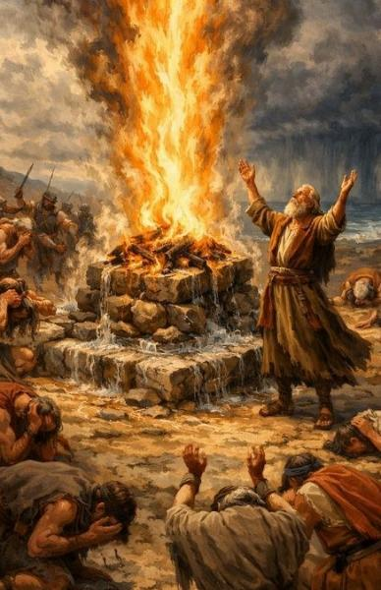
VAVAKA AO ANATIN'NY FOTOAN-TSAROTRA

Slide 5

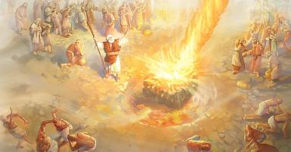
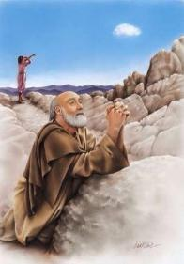
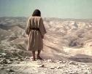
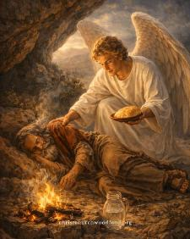
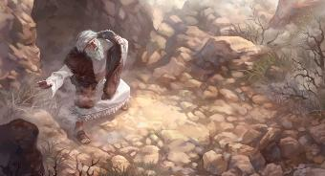
ELIA: VAVAKA AO ANATIN’NY FOTOAN-TSAROTRA
“Dia hoy izy: “Nafana dia nafana ny foko noho ny fitiavako an'i Jehovah, Andriamanitry ny maro; fa ny Zanak'Isiraely nahafoy ny fanekenao; ny alitaranao noravany, ny mpaminaninao novonoiny tamin'ny sabatra, ary izaho dia izaho irery ihany no sisa, nefa mbola mitady hahafaty ny aiko koa izy.’ ”
(1 Mpanjaka 19:10)
Ahoana no famalian’Andriamanitra ny vavaka ataontsika ao anatin’ny fotoan-tsarotra?
Rehefa avy nanao vavaka tsotra i Elia, dia namaly avy hatrany tamin’ny afo Andriamanitra (1 Mpanjaka 18:36-38).
Taorian'ny fanaovana vavaka im-pito nangatahana orana, dia rahona kely no nalefan'Andriamanitra, izay nivadika ho tafio-drivotra mahery (1 Mpanjaka 18:42-45).
Rehefa nangataka ny ho faty i Elia, dia nangina Andriamanitra, saingy naniraka ny anjeliny hamahana azy (1 Mpanjaka 19:4-8).
Nitoetra tao anaty zohy i Elia, ary nandre ny feon’Andriamanitra tamin’ny farany, izay namaly ny vavaka nataony noho ny fahatereny (1 Mpanjaka 19:9-18).
Valim-bavaka iray mivantana sy mahagaga. Ny iray hafa, taorian'ny vavaka im-pito, dia nilatsaka ny orana nangatahana. Farany, taorian'ny 40 andro, valiny am-bava sady mampahery. Fantatr’Andriamanitra ny fomba sy ny fotoana tokony hamaliana antsika araky ny toe-javatra tsirairay.

Slide 6

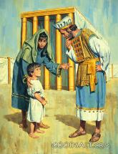
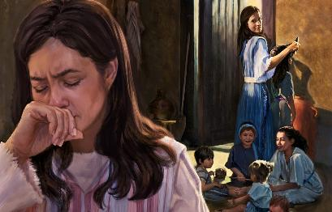
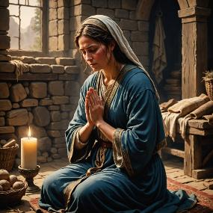
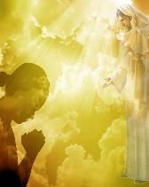
HANA: VALIM-BAVAKA TOA TSY MISY MIHITSY
“Ny hahazoako ity zazalahy ity no nivavahako; dia nomen'i Jehovah ahy izay nangatahiko taminy.”
(1 Samoela 1:27)
Ny vavaka fangatahan-janaka nataon’i Hana dia toy ny vavaka novalin’Andriamanitra vetivety (mazava ho azy, taorian’ny fiandrasana tamim-pifaliana ny sivy volana) (1 Sam. 1:9-20).
Rehefa mamaky ny andininy teo aloha anefa isika, dia mahita fa naharitra ela be vao tonga io valiny io (1 Sam. 1:1-8).
I Penina, vadin’i Elkana anankiray, dia nanan-janaka, mihoatra ny iray — ary “isan-taona” dia nanorisory an’i Hana izy, satria tsy mba nomen’Andriamanitra zanaka i Hana.
Raha jerena avy amin'io fitantarana io, dia naharitra hafiriana i Hana no nandany fotoana nangatahana zanaka fa tsy nisy valiny?
Indraindray, ny fahanginan’Andriamanitra dia mety noho ny fitiavan-tenantsika (Jakoba 4:3); fahotana ankamamiana (Salamo 66:18); tsy fahampian’ny finoana (Jakoba 1:6); na koa, mbola tsy fotoana mety.
Na ahoana na ahoana, dia mahita ny sary manontolo Andriamanitra ka mahafantatra izay mahasoa antsika (Jer. 29:11). Hamaly mandrakariva ny vavaka atao amin’ny finoana Izy, amin’ny fotoanany sy amin’ny fombany (1 Jao. 5:14-15).

Slide 7

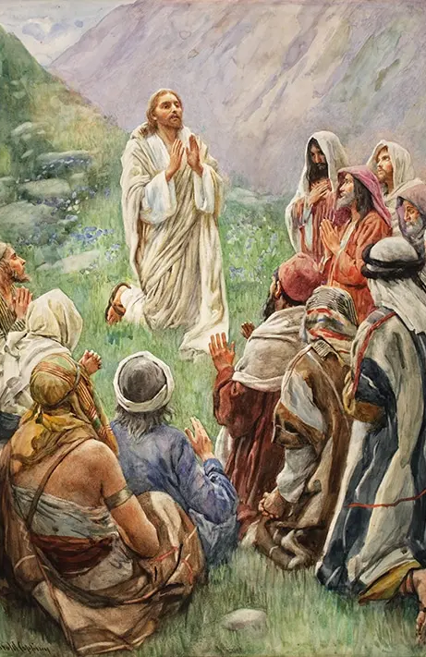
MODELIM-BAVAKA

Slide 8

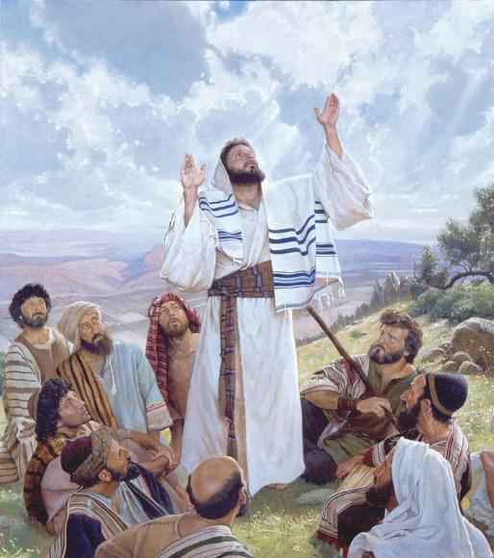
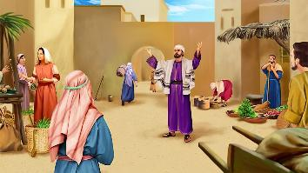
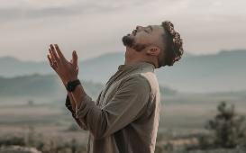
JESOSY: NY VOTOATIN’NY VAVAKA
“Koa amin'izany mivavaha toy izao ianareo: ‘Rainay Izay any an-danitra, hohamasinina anie ny anaranao’ ” (Matio 6:9)
Tsy fomba fivavahana nampianarin’i Jesosy antsika ny fanaovana vavaka lavareny sy tsara rafitra toy ny zava-kanto mba hampiaiky volana ny mpihaino sy andrasana fiderana aminy (Mat. 6:5-8).
Tokony ho mahitsy sy tsotra ny vavaka ataontsika, amin’ny fiteny andavanandro. Zava-dehibe amin’ny fiainantsika ny vavaka.
“Mianara manao vavaka fohy sy milaza izay tena votoatiny, mangataka izay ilainao. Mianara mivavaka amin'ny feo avo eo amin'izay Andriamanitra irery ihany no mihaino anao. Aza manao vavaka kinanga, fa mitalaho amin-kafanam-po, maneho ny hanoanan'ny fanahy amin'ny Mofon'aina.” (E.G.W. “Our high Calling”, 4 May)

Slide 9

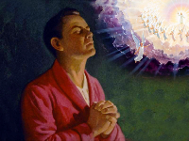
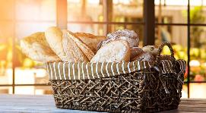
JESOSY: NY VOTOATIN’NY VAVAKA
Izao no ohatra omen’i Jesosy antsika:
“Rainay Izay any an-danitra”
Fanekena ny fifandraisantsika manokana amin’Ilay Rain’ny rehetra
“Hohamasinina anie ny anaranao”
Ny fanekena ny fahamasinan’Andriamanitra no mahatonga antsika hanatona azy amin'ny fanajana sy ny fahatahorana
“Ho tonga anie ny fanjakanao”
Aoka isika hiandrandra ny fiverenan’i Jesosy
“Hatao anie ny sitraponao etỳ an-tany tahaka ny any an-danitra”
Fanekena ny fiandrianan’Andriamanitra sy fangatahana ny fahatanterahan'ny sitrapon’Andriamanitra eo amin’ny fiainantsika sy eo amin’izao tontolo izao
“Omeo anay anio izay hanina sahaza anay”
Fangatahana izay ilaintsika mba hahavelona, na ara-nofo na ara-panahy
“Ary mamelà ny helokay tahaka ny namelanay izay meloka taminay”
Fibebahana, fikatsahana famelan-keloka, ary famelana ny helok’ireo izay nanao ratsy antsika, tahaka ny amelan’Andriamanitra antsika
“Ary aza mitondra anay ho amin'ny fakam-panahy, fa manafaha anay amin'ny ratsy”
Fangatahana fiarovana sy fialofana amin'ny faharatsiana eto amin'izao tontolo izao
“Fa Anao ny fanjakana sy ny hery ary ny voninahitra mandrakizay, Amena”
Fanekena fa ny momba antsika rehetra, izay antsika rehetra, ary izay ataontsika dia an’Andriamanitra avokoa. Izy irery ihany no mendrika ny voninahitra sy ny fiderana

Slide 10

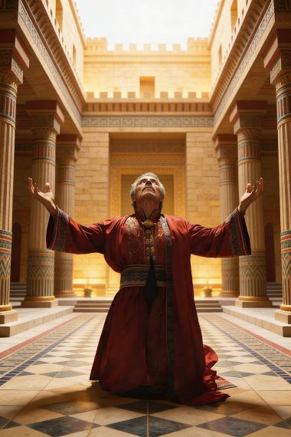
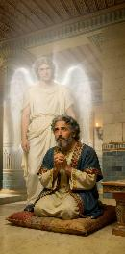
DANIELA: NY FIRAFITRY NY VAVAKA
“Ary nampanatrehiko an'Andriamanitra Tompo ny tavako hitady izay hivavahana sy hifonana amin'ny fifadian-kanina, ny lamba fisaonana ary ny lavenona” (Daniela 9:3)
Maneho ny fizarana efatra fototra amin’ny vavaka, ilay vavaka voarakitra ao amin’ny Daniela 9:4-19:
Fiderana (Dan. 9:4)
Fieken-keloka sy fangataham-pamelana (Dan. 9:5-15)
Fangatahana
(Dan. 9:16-19)
Fisaorana (Fil. 4:6)
Tapaka noho ny fahatongavan’i Gabriela, mialohan'ny hiafarany ny vavaka nataon'i Daniela (fisaorana).
Azo ampiharina amin’ny vavaka ataontsika manokana sy ampahibemaso io modely io. Mazava ho azy fa tokony hifanaraka amin’ny tontolon’ny vavaka ny fizarana momba ny “fiaiken-keloka sy fangataham-pamelana”.
Mampifantoka antsika amin’Andriamanitra io firafitra io, mba tsy hahatonga ny vavaka ataontsika ho karazana “lisitra entina miantsena” ao amin’ny trano fitehirizan’Andriamanitra.

Slide 11

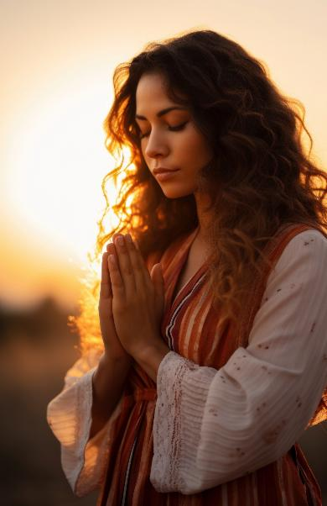
FANONTANIANA EFATRA MOMBA NY VAVAKA

Slide 12


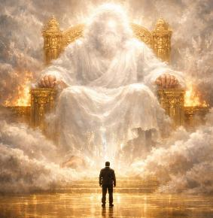
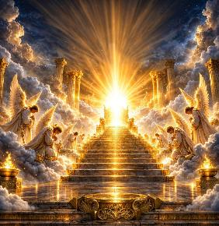



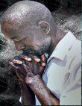
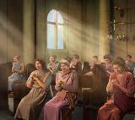
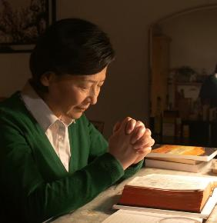

Nahoana isika no mivavaka nefa Andriamanitra efa mahalala ny toe-javatra rehetra?
Nahoana no mivavaka na dia mizotra tsara aza ny zava-drehetra?
Manandratra antsika ho eo amin’ny seza fiandrianan’Andriamanitra ny vavaka ary mahatonga antsika handini-tena sy hisaintsaina indray ny fifandraisantsika Aminy isan’andro.
Ireo anjely tsy nanota dia mivavaka amin’Andriamanitra mandrakariva. Moa ve tsy tokony hanao mihoatra izany isika?
Fiavonavonana ny fiheverana fa tsy mila an'Andriamanitra isika satria mizotra tsara ho antsika ny zava-drehetra.
Na dia tsy fantatsika aza izay holazaina dia ny Fanahy Masina no manampy antsika (Rom. 8:26).
Iza no tokony hiarahako mivavaka?
Ahoana no tokony ho fihainoako?
Miankina amin'ny fotoana:
Ny fomba tsara sy azo antoka indrindra hanaovana izany dia ny fampiarahana ny vavaka amin'ny fandinihana ny Baiboly amin'ny fotoana fibanjinana ataon'ny tena manokana, mba tsy ahatonga ny saintsika ho foana na ho fihainoana ny tenantsika fotsiny.
Ao amin'ny mangingina. Eo no hanaovantsika vavaka manokana avy ao am-po.
Miaraka amin'ny ankohonana na vondrona kely.
Ao am-piangonana.

Slide 13

EGW (Ny Fiahian'lay Raintsika, 25 May)
“Ny fahatsapana marina ny zavatra ilaintsika sy ny faniriana lalina ny zavatra angatahintsika no tokony hanamarika ny vavaka ataontsika, raha tsy izany dia tsy ho re izany. Aoka anefa tsy ho mora reraka ka hampitsahatra ny fangatahantsika noho ny tsy fandraisantsika valim-bavaka eo no ho eo. “Ny fanjakan’ny lanitra dia rombahina, ary ny mpandrombaka maka azy an-keriny.” (Matio 11:12). Ny fandrombahana an-keriny voalaza eto dia ilay hafanam-po masina, tahaka izay nasehon’i Jakoba. Tsy mila mampiezaka ny tenantsika hanana fihetseham-po lalina isika, fa amim-pahatoniana, sy amim-paharetana, no tokony hitondrantsika hatrany ny fangatahantsika eo amin’ny seza fiandrianan’ny fahasoavana. Ny asantsika dia ny mampilefitra ny fanahintsika eo anatrehan’Andriamanitra, miaiky ny fahotantsika ary manakaiky an’Andriamanitra amim-pinoana.”

